Slide 1
@aliaslili (http://www.leblogdaliaslili.fr/ ) – source du fond : http://www.mycutegraphics.com/
R R RAYAN | K KYLIAN | C CHLOÉ
C CLÉMENT | S SACHA | K KÉLIA

Slide 2
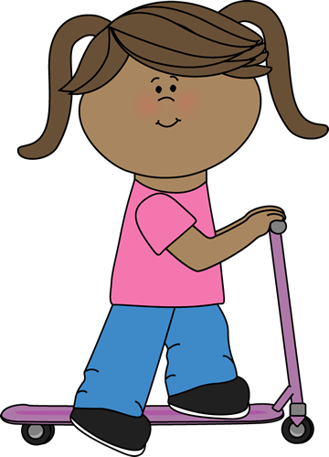
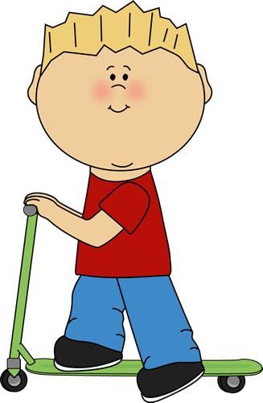
MARION | JULES | SACHA
KYLIAN | RAYAN | ELAÏA

